Slide 1
ACADEMIA
CRISTO
Notes:
Tarea: En el grupo de WhatsApp, pídeles a los alumnos que hagan la siguiente tarea antes de asistir a clase:
Ver el siguiente video de instrucción
Leer Marcos 5:1-20.
Preparar respuestas a las siguientes preguntas:
En Marcos 5:1-20, Jesús expulsó muchos demonios de un hombre. ¿Cómo respondió el hombre?
¿A dónde envió Jesús al hombre poseído por el demonio?
¿Cuál es la diferencia entre justificación y santificación y qué tienen que ver esas dos doctrinas con el evangelismo?
¿Cómo puedes responder si alguien no acepta tu invitación para estudiar contigo?

Slide 3
Lección 6
Reclutar a otros para
que te ayuden a invitar

Slide 4
Saludos y bienvenidos

Slide 5
Oración
Notes:
Oración de apertura: Señor Jesús, con tu vida y muerte en mi lugar me has rescatado del poder del diablo. Lléname a mí y a todos los creyentes con tal gratitud que vayamos voluntariamente a donde nuestros amigos y vecinos y les contemos las grandes cosas que has hecho por nosotros. Amén.

Slide 6
Objetivos de la Lección
Leer ejemplos bíblicos de cómo las personas interesadas en el Evangelio invitaron a otras a que aprendieran más.
Examinar ejemplos anecdóticos y estadísticas que enfaticen cómo las personas interesadas en el Evangelio pueden ser efectivas para reclutar a otros para que aprendan más.
Hacer un juego de roles utilizando el rechazo como oportunidad para encontrar a otros que puedan estar interesados.
Notes:
Objetivos de la Lección
Leer ejemplos bíblicos de cómo personas interesadas en el Evangelio invitaron a otras a que aprendieran más.
Examinar ejemplos anecdóticos y estadísticas que enfaticen cómo las personas interesadas en el Evangelio pueden ser efectivas para reclutar a otros para que aprendan más.
Hacer un juego de roles utilizando el rechazo como oportunidad para encontrar a otros que puedan estar interesados.

Slide 7
Introducción
Marcos 5:1-20 - un hombre que pasa de estar poseído por demonios a ser evangelista.
Notes:
Introducción
A lo largo de las Escrituras vemos ejemplos de personas que conocen a Jesús, escuchan las buenas noticias e inmediatamente invitan a otros a que aprendan más.
En la lección 3, hablamos sobre cómo, en Juan 1, Andrés buscó a Simón y Felipe buscó a Natanael para que aprendieran más.
En Juan 4, después de que una mujer interactuó con Jesús en un pozo fuera de una ciudad en Samaria, ella fue a la ciudad y les contó a otros sobre el Salvador.
En Lucas 2, después de que los pastores se encontraron con el Salvador, corrieron la voz sobre lo que se les había dicho sobre el niño.
En Hechos 11, leemos que los creyentes dispersos compartían el mensaje de Cristo. Por medio de estos creyentes, la palabra de Dios continuó aumentando y difundiéndose. Un gran número de personas creyó y se acercó al Señor.
En Marcos 5:1-20, vemos a un hombre que pasa de estar poseído por demonios a ser evangelista.

Slide 8
Jesús expulsó muchos demonios de un hombre. ¿Cómo respondió el hombre?
Notes:
Revisa las preguntas enviadas por WhatsApp.
Jesús expulsó muchos demonios de un hombre. ¿Cómo respondió el hombre?
En Marcos 5:1-20, se nos recuerda que el diablo es real. También vemos el poder de Jesús sobre el diablo y la actividad demoníaca. Y vemos el amor y la compasión de Jesús por las personas que están sufriendo.
Sin embargo, también vemos una reacción natural ante el hecho de haber sido sanados y restaurados por Jesús: el deseo de compartir las buenas noticias con los demás.

Slide 9
¿A dónde envió Jesús al hombre poseído por el demonio?
Notes:
¿A dónde envió Jesús al hombre poseído por el demonio?

Slide 10
"Vete a tu casa, con tu familia, y cuéntales las grandes cosas que el Señor ha hecho contigo. Cuéntales cómo ha tenido misericordia de ti."
Marcos 5:19
Notes:
Marcos 5:19 dice: "Vete a tu casa, con tu familia, y cuéntales las grandes cosas que el Señor ha hecho contigo. Cuéntales cómo ha tenido misericordia de ti".
Jesús lo envió a que evangelizara a personas que ya conocía. A las personas que estaban dentro de su red de amigos, familiares, conocidos y vecinos.

Slide 11
¿Cuál es la diferencia entre justificación y santificación?
¿Qué tienen que ver las diferencias entre esas dos doctrinas con el evangelismo?
Notes:
¿Cuál es la diferencia entre justificación y santificación? ¿Qué tienen que ver las diferencias entre esas dos doctrinas con el evangelismo?
Cuando evangelizamos y el Espíritu Santo obra la fe en el corazón de alguien, esa persona es plenamente justificada en el momento que cree.
El Espíritu Santo también ha comenzado su santificación, haciéndola crecer en la fe y las buenas obras que produce, que es un proceso que continúa toda la vida.
Algunos, como el hombre de Marcos 5, anhelan compartir las buenas noticias con los demás al instante. Puede que otros necesiten más tiempo para que el Espíritu Santo desarrolle sus dones y el deseo de hacerlo.

Slide 12
¿Cómo puedes responder si alguien no acepta tu invitación para estudiar contigo?
Notes:
¿Cómo puedes responder si alguien no acepta tu invitación para estudiar contigo?

Slide 13
Seguir orando
Invitarlos de nuevo
Preguntarles si conocen a otras personas que puedan estar interesadas
Decirles que estamos dispuestos a hablar en algún momento más adelante
Notes:
Podemos seguir orando por ellos. 1 Tesalonicenses 5:17 dice: "Oren sin cesar". Una de las cosas por las que podemos orar continuamente es para que el Señor abra los corazones de los incrédulos.
Podemos invitarlos de nuevo. En la lección 4 hablamos sobre la paciencia y la persistencia. No debemos molestar a los demás, pero la paciencia y la persistencia pueden dar buenos resultados. A veces, en la Biblia, las personas se convertían después de escuchar un sermón. Otros, como los hermanos de Jesús, pueden haber pasado un tiempo significativo con él antes de que finalmente la fe obrara en sus corazones.
Podemos preguntarles si conocen a otras personas que puedan estar interesadas. Esa es una práctica común en los negocios y las ventas. Eso le da a la otra persona una forma de ayudarte o de que sienta que no te está decepcionando. Hablaremos más sobre eso más adelante durante la clase.
Podemos decirles que estamos dispuestos a hablar en algún momento más adelante. Es importante dejar las puertas abiertas. Alguien puede recordar tu disposición a compartir tu fe y contactarte años después para preguntarte.

Slide 14
Reclutar a quienes estén interesados en invitar a otros
Notes:
Reclutar a quienes estén interesados en invitar a otros
A veces, las personas que conoces, que ya estén comprometidas a participar en tu proyecto final, pueden ser tus mejores aliados.
Ellos ya tienen el deseo de estudiar contigo o tienen interés en aprender más sobre la Biblia.
¿Puedes prepararlos para que inviten a sus amigos, familiares, vecinos o conocidos? Si no están dispuestos, ¿al menos puedes preguntarles si conocen a alguien más que pueda estar interesado?
Los estudios muestran que la mayoría de las personas que asisten a un servicio religioso por primera vez, lo hacen por invitación de un amigo.

Slide 15
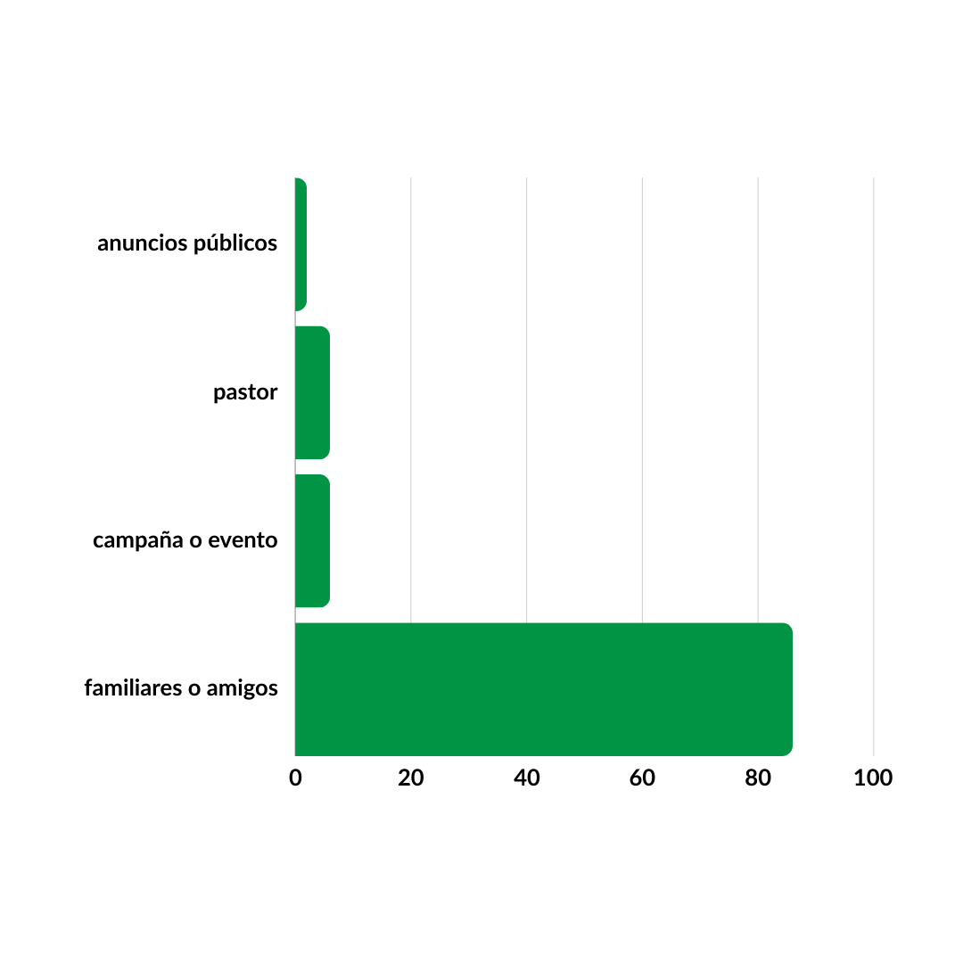
Notes:
Una encuesta que analizó las razones por las que las personas asisten por primera vez encontró que la gran mayoría asiste por invitación de amigos o familiares.
2 % por anuncios públicos
6 % por invitación del pastor
6 % por una campaña o un evento de evangelismo
86 % por invitación de familiares o amigos

Slide 16
¿Quién de su lista de invitados podría estar lo suficientemente interesado como para ayudarles a reclutar a otros?
Notes:
Pídeles a los estudiantes que reflexionen en: ¿Quién de su lista de invitados podría estar lo suficientemente interesado como para ayudarles a reclutar a otros?

Slide 17
Usar el rechazo como oportunidad
invitación para pedir los nombres de otras personas que podrían estar interesadas
Notes:
Usar el rechazo como oportunidad para conectarse con otras personas
Muchas personas rechazaron el mensaje compartido por los discípulos. Muchas personas rechazaron incluso a Jesús. Desafortunadamente, es casi seguro que algunas personas no aceptarán tu invitación a estudiar. O que aceptarán, pero no asistirán. ¿Cómo podemos manejar eso?
Una cosa de la que hablaremos es el uso del rechazo a una invitación para pedir los nombres de otras personas que podrían estar interesadas.
Por ejemplo, si le pides a tu vecino que asista y aprenda más sobre la Biblia estudiando cuatro conceptos clave y tu vecino se niega, es posible que tengas la oportunidad de preguntarle a tu vecino si conoce a alguien más que pueda estar interesado en aprender más.
Básicamente, puedes responder diciendo: "Está bien, entiendo totalmente que no puedas participar en este momento. Pero ¿conoces a alguien más que pueda estar interesado?".
También puedes dejarles la puerta abierta: "Si cambias de opinión en el futuro, ¡avísame! Me encantaría saber de ti".
En resumen: Conviertes un "no" en más oportunidades con la red de amigos, familiares, etc. de otra persona.

Slide 18
Juego de roles en
grupos pequeños
Notes:
Ejercicio de juego de roles
Divide a los estudiantes en grupos pequeños (tres es lo ideal) para practicar el uso del rechazo como oportunidad para invitar a otras personas.
Explica que se turnarán como invitadores y rechazadores.
Pídeles que practiquen convertir el rechazo en una oportunidad potencial preguntándole a la persona que rechazó si conoce a alguien más que pueda estar interesado en estudiar contigo.

Slide 19
Las reacciones pueden
ser diferentes
Lucas 17:11-19
Marcos 5:1-20
Notes:
Las reacciones pueden ser diferentes
En Lucas 17:11-19 hay diez hombres que fueron sanados por Jesús. Ser curado de la lepra era algo increíble. Pero solo uno regresó para darle las gracias a Jesús.
Podemos invitar a las personas a estudiar la palabra de Dios que salva vidas con nosotros, pero puede que nos rechacen. Puede que las personas estudien con nosotros, pero que no vuelvan. Eso sucedió incluso en el ministerio de Jesús.
Le damos gracias a Dios por quienes están interesados. Quienes están interesados también pueden ser tus mejores aliados para reclutar a otras personas. Por ejemplo, en Marcos 5:1-20, mientras el hombre recorría la Decápolis, la gente se sorprendió.

Slide 20
Tarea
en el grupo de WhatsApp
Notes:
Conclusión:
Cuéntales a los estudiantes que su consejero los contactará pronto, especialmente con una tarea que se presentará en la próxima clase. Si no saben quién será su consejero, pueden ponerse en contacto contigo.
Avísales a los estudiantes que vas a publicar la grabación de la clase y la tarea para la siguiente clase en el chat grupal.

Slide 21
Oración o Bendición
Notes:
Termina con una oración (relacionada con la lección) o una bendición.

Slide 22
Despedida
Notes:
Despedida (dales todo el tiempo que necesiten)

Slide 23
ACADEMIA
CRISTO

